Slide 1

Segundo Parcial
Gabriel Alejandro
Granados Marroquín
No. Carné: 0907-22-13776 Tercer Semestre
Sección: “B”
Licenciatura: Ingeniería en Sistemas de Información y Ciencias de la computación, plan sábado.

Slide 2
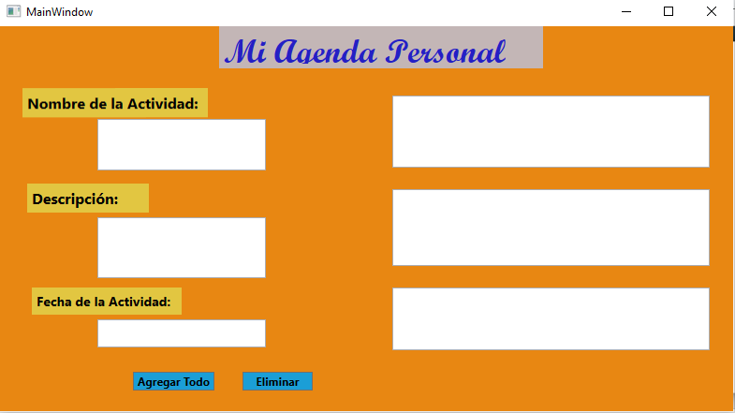
Prueba No.1:

Slide 3
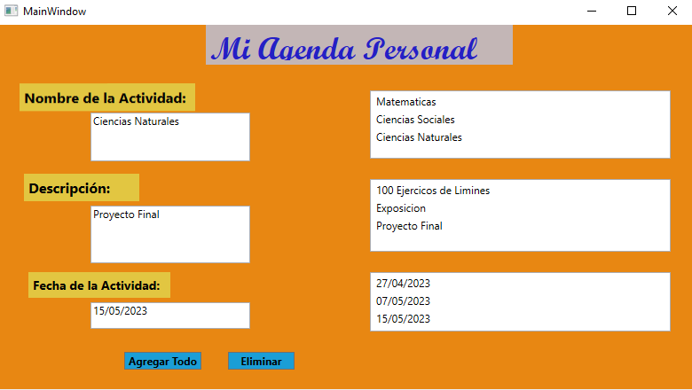
Ingresar Datos:

Slide 4
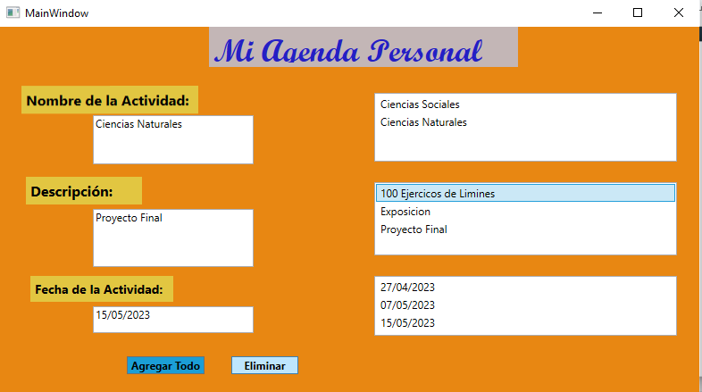
Eliminamos Tareas :

Slide 5
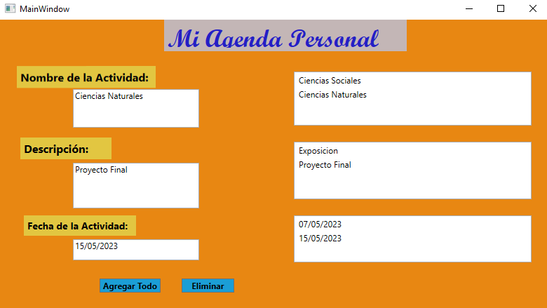

Slide 6
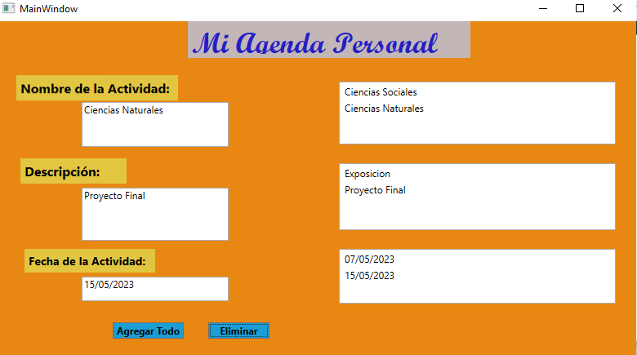
Actividades a Realizar 2

Slide 7
Link del Repositorio en GitHub: https://github.com/GGbrie/Parcial2

